Slide 1
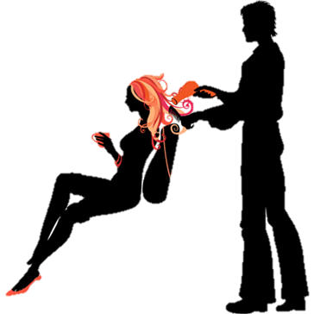
Интеллектуальная
игра по
парикмахерскому делу
правила игры
игра
Notes:
1

Slide 2
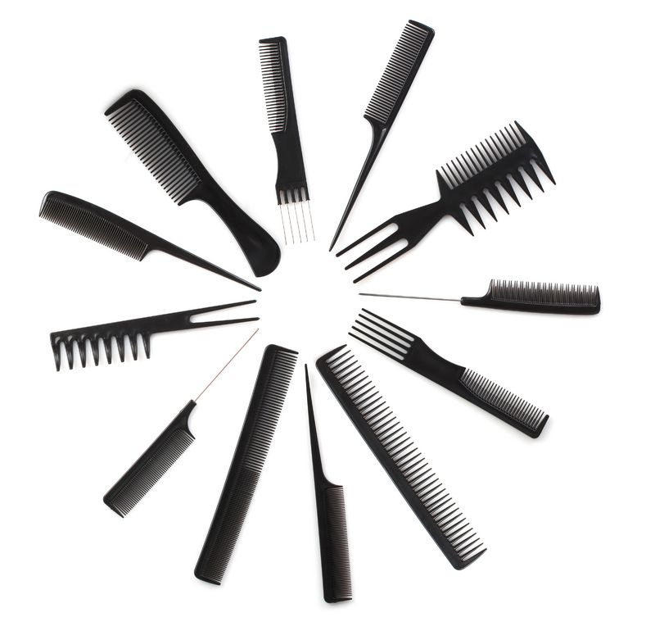
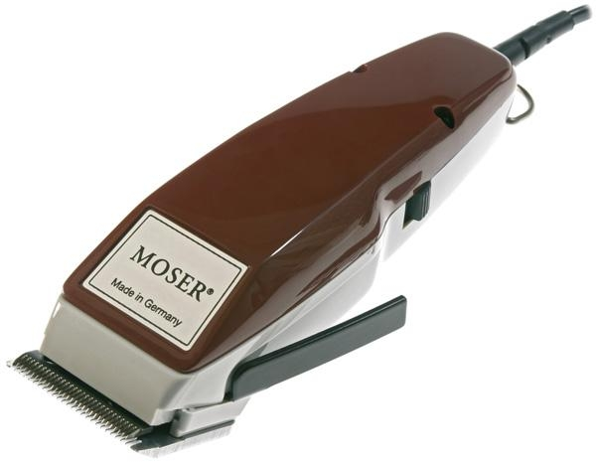
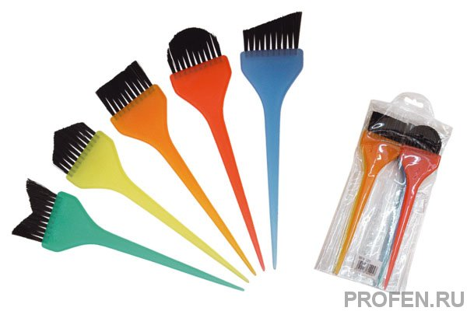
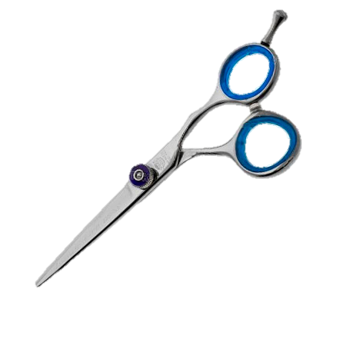
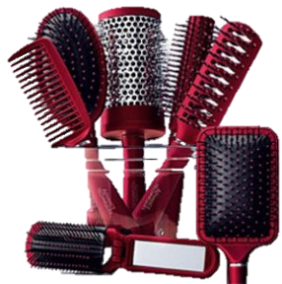
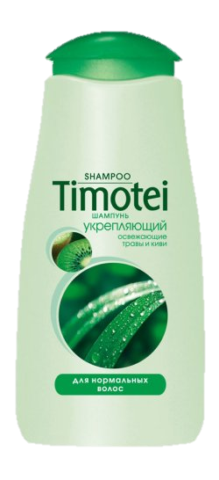
1
2
3
4
5
Инструменты и принадлежности
1
2
3
4
5
Уход за волосами
ИТОГ ИГРЫ
Notes:
2

Slide 3
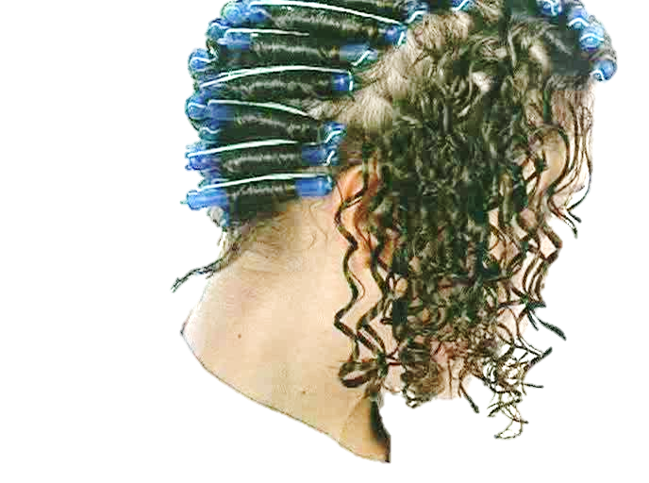
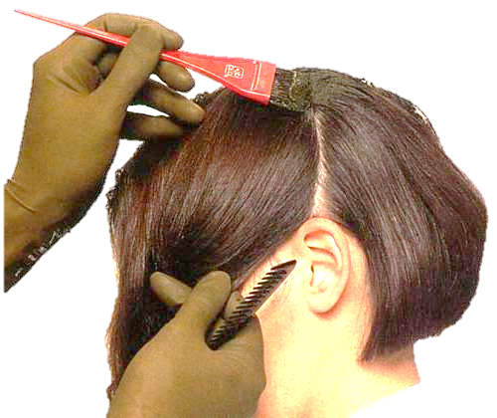
Инструменты и принадлежности
10
- Какие инструменты и принадлежности нельзя использовать при выполнении химической завивки и окрашивании волос?
При выполнении химической завивки и окрашивании волос
нельзя использовать металлические
инструменты и принадлежности.
Notes:
3

Slide 4
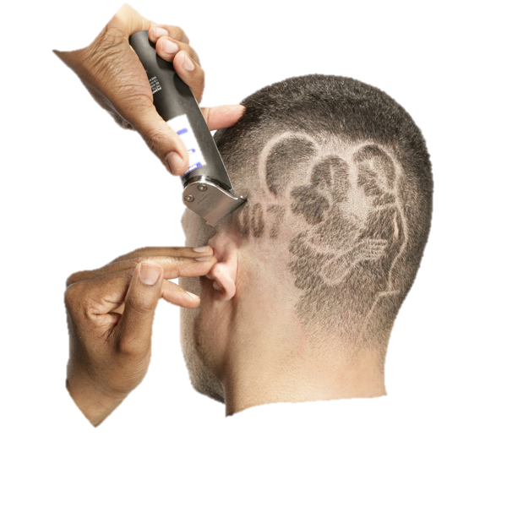
Инструменты и принадлежности
20
- Какие волосы нельзя подстригать электромашинкой?
Электромашинкой нельзя подстригать
грязные и мокрые волосы.
Notes:
4

Slide 5
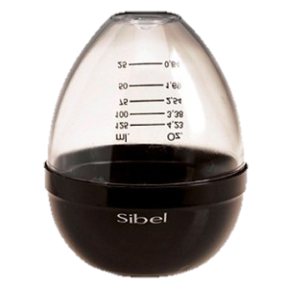
Инструменты и принадлежности
30
- Когда мастер использует шекер?
Мастер использует шекер
при смешивания краски для волос.
Notes:
5

Slide 6
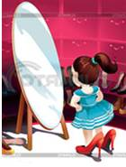
40
ОТГАДАЙ ЗАГАДКУ
И сияет, и блестит, Никому оно не льстит, А любому правду скажет – Все как есть ему покажет.
ЗЕРКАЛО
Notes:
6

Slide 7
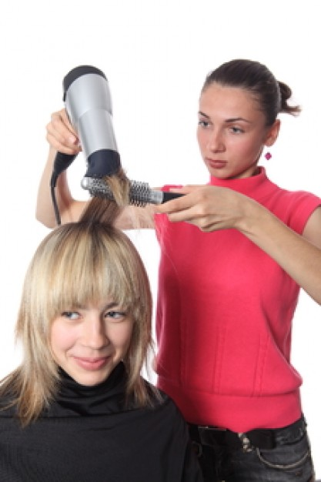
Инструменты и принадлежности
50
- С помощью, какой щетки выполняется укладка волос длиной до плеч?
- Круглой щеткой выполняют укладку
волос длиной до плеч.
Notes:
7

Slide 8
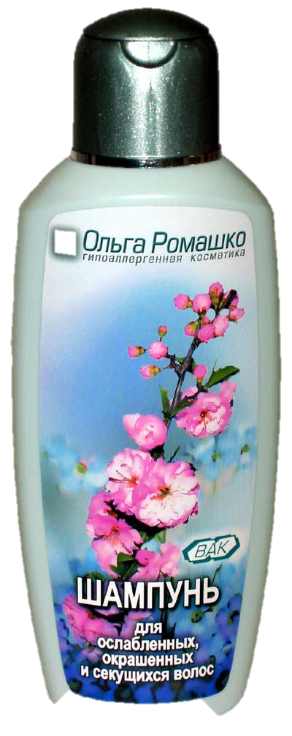
10
ОТГАДАЙ ЗАГАДКУ
Моет волосы отлично,
Притом пенится прилично.
Кому в глазки попадает,
Тот, конечно, зарыдает.
ШАМПУНЬ
Notes:
8

Slide 9
Уход за волосами
20
- Как правильно подобрать шампунь?
- Шампунь подбирают с учётом типа волос и их состояния.
Notes:
9

Slide 10
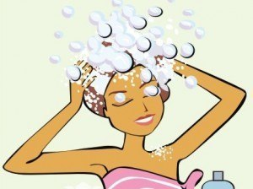
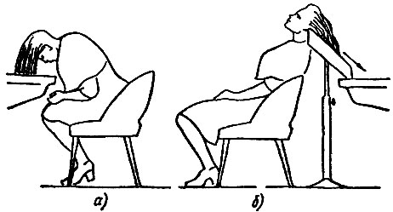
Уход за волосами
30
- Какие приёмы мытья головы ты знаешь?
Существует два приёма мытья головы:
с наклоном головы вперёд и с наклоном головы назад.
Notes:
10

Slide 11
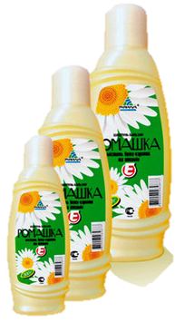
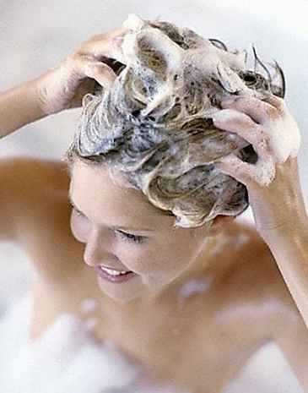
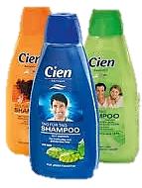
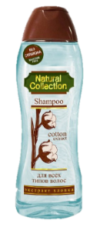
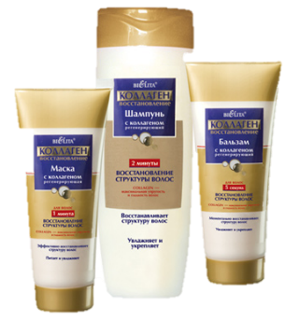
Уход за волосами
40
- Как часто можно мыть голову?
- При правильном выборе средств по уходу за волосами, голову можно мыть каждый день.
Notes:
11

Slide 12
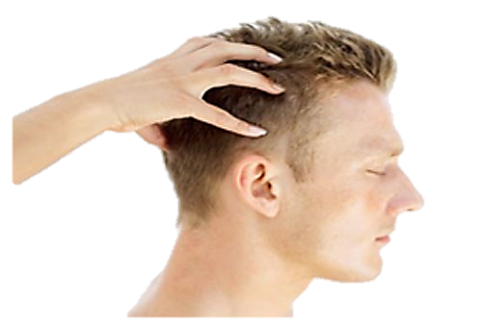
Уход за волосами
50
- В каких случаях массаж головы противопоказан?
- Массаж головы противопоказан при наличии кожных заболеваний, сильном выпадении волос, повышенном давлении, нервных заболеваниях и травме головы.
Notes:
12

Slide 13
ИТОГ ИГРЫ
ДАЛЕЕ

Slide 14
Спасибо за игру!
ВСЁ

Slide 15
Правила игры
Инструменты и принадлежности
1
2
3
4
5
ОТГАДАЙ ЗАГАДКУ
ПРОДОЛЖИТЕ ПОСЛОВИЦУ
ОТВЕТЬ на ВОПРОС
Уход за волосами
1
2
3
4
5
Notes:
15

